Slide 1
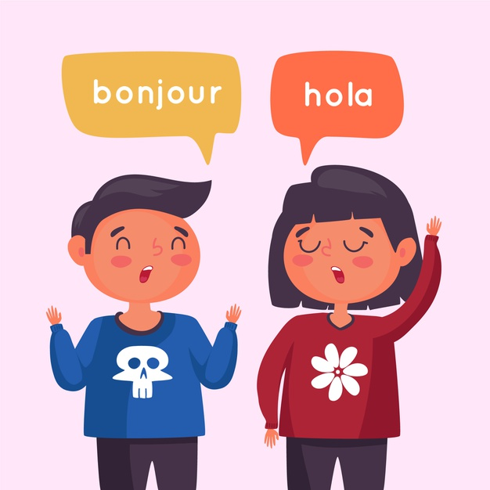
Me presenter
date
Je comprends quand on me demande comment je m’appelle, d’où je viens et l’âge que j’ai. Je sais répondre.

Slide 2
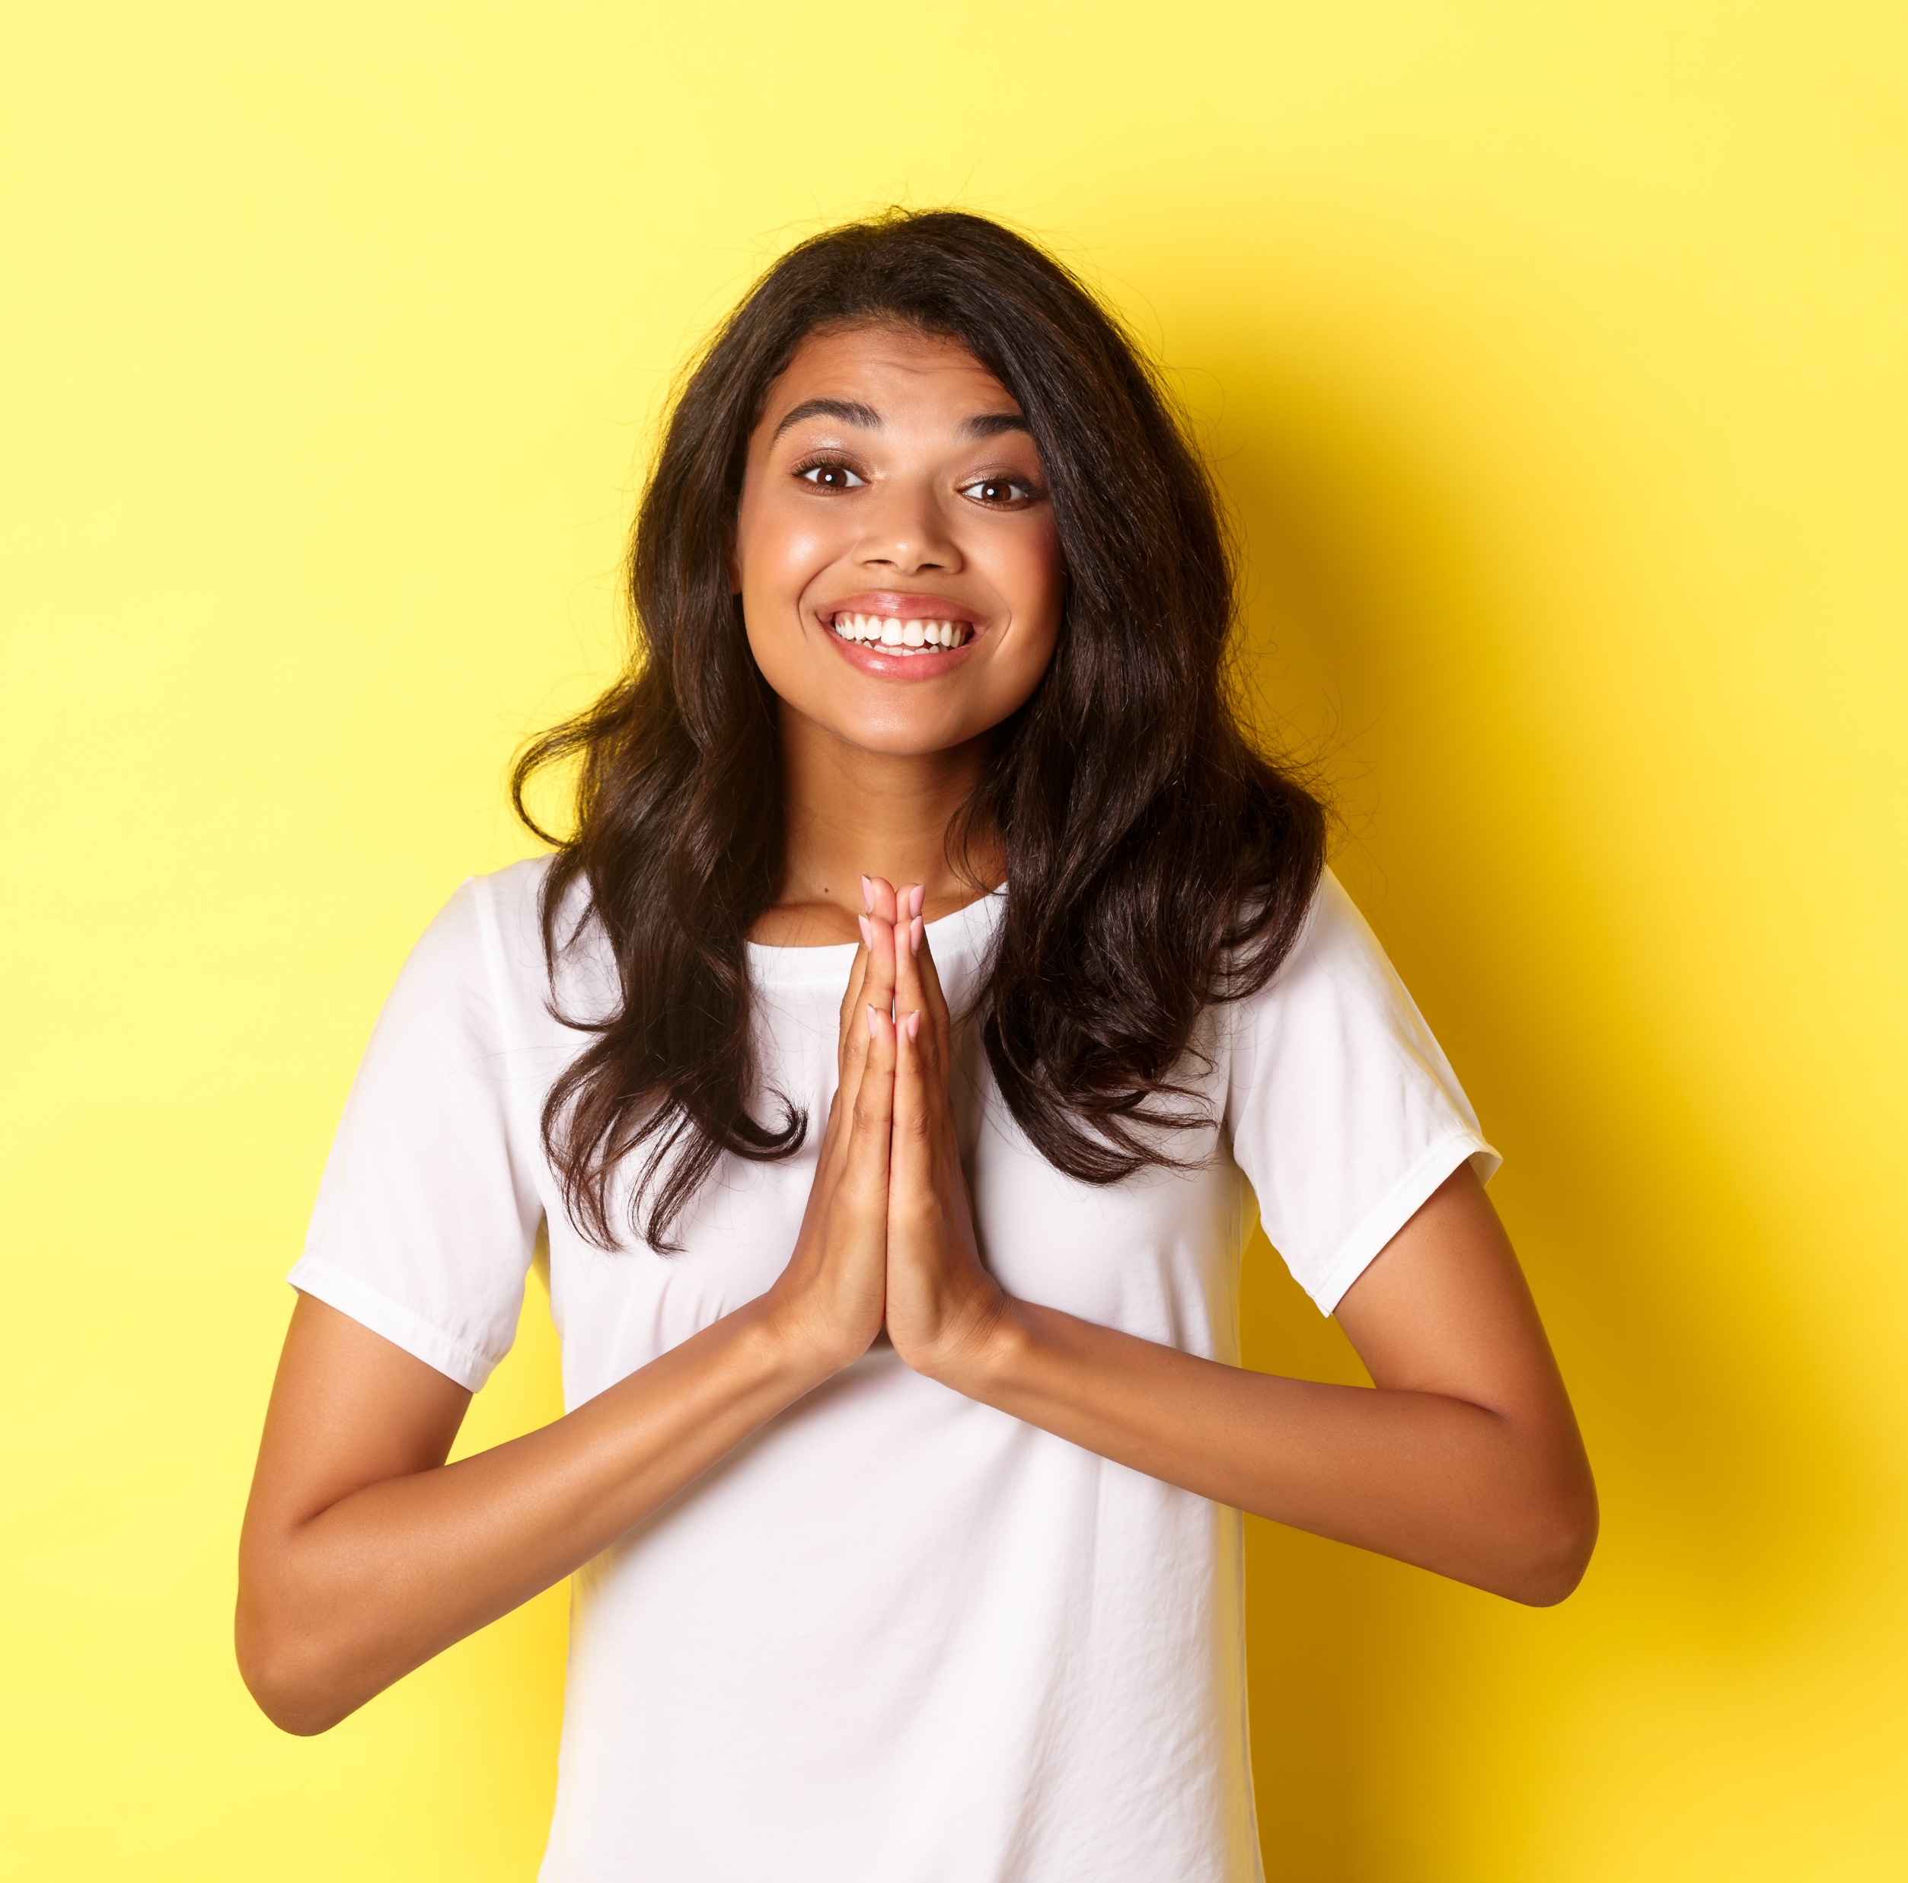
la politesse
date
Je connais 5 mots de la politesse pour demander, remercier, saluer ou s’excuser.

Slide 3
Le materiel scolaire
date
J’ai écrit 10 mots pour désigner le matériel scolaire dans mon répertoire. Je les connais.

Slide 4
Le visage
date
J’ai écrit 5 mots pour désigner des parties du visage. Je les connais.

Slide 5
Les voyelles
date
Je lis les voyelles (lettres capitales et scriptes) et je les écris (capitales).

Slide 6
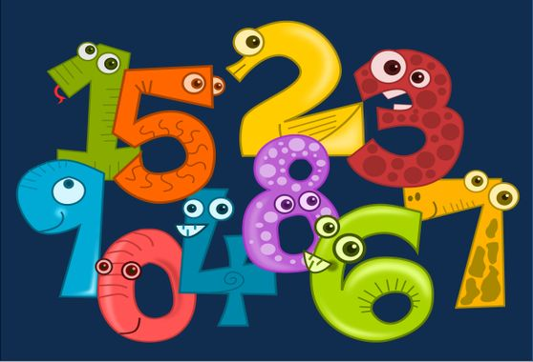
Les nombres 1
nom
Je compte jusqu’à 10 à l’endroit et à l’envers (à rebours).

Slide 7
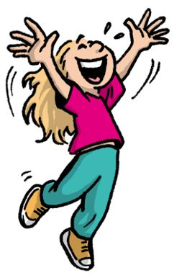
Comment ç ca va ? 1
date
J’ai écrit 5 émotions dans mon répertoire. Je sais les utiliser avec « Je suis ».

Slide 8
La date 1
nom
Je connais les jours de la semaine.

Slide 9
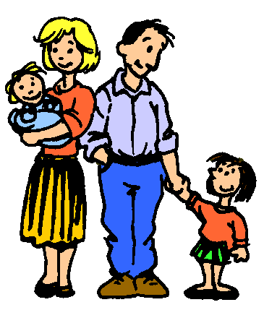
la famille 1
date
J’ai écrit dans mon répertoire 4 mots pour désigner les membres de la famille. Je les connais.

Slide 10
Les couleurs
date
J’ai écrit 10 couleurs dans mon répertoire. Je les connais .

Slide 11
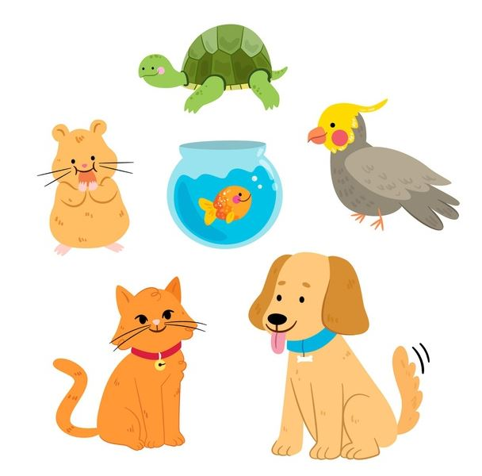
les animaux familiers
date
J’ai écrit 5 animaux dans mon répertoire. Je les connais.

Slide 12
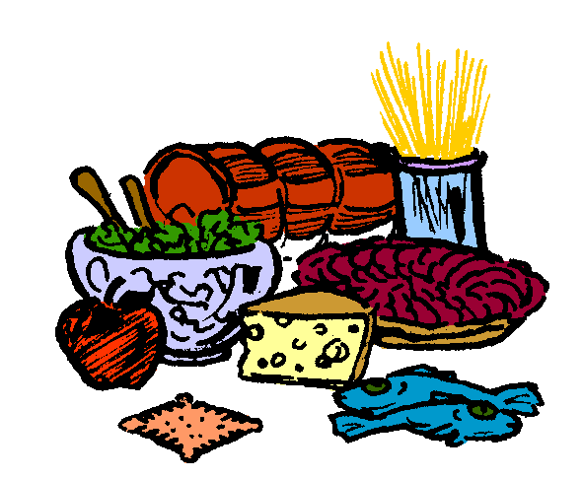
Le repas 1
date
J’ai écrit 10 aliments dans mon répertoire. Je les connais.

Slide 13
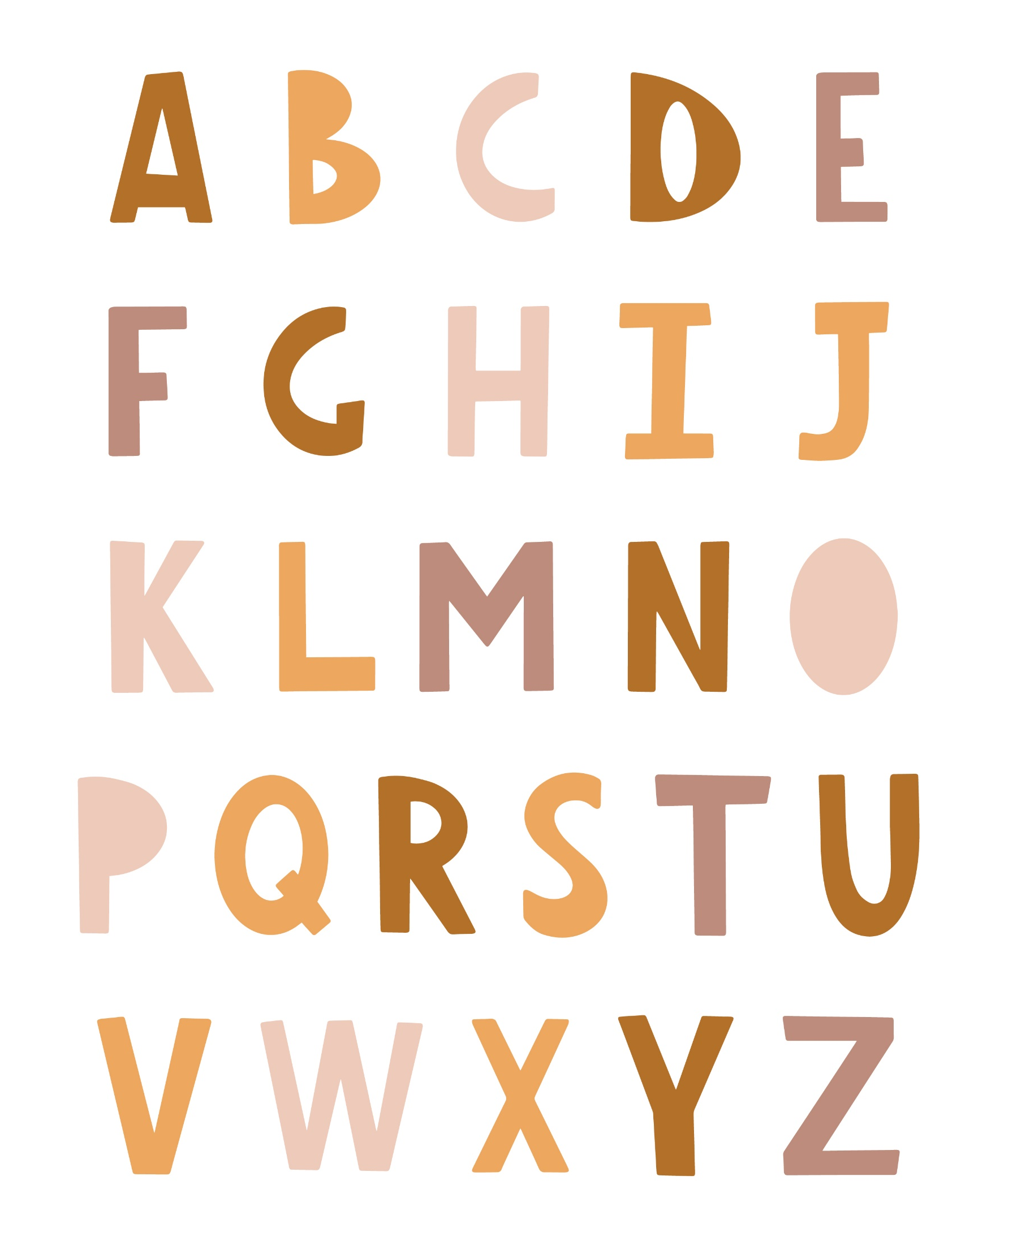
alphabet 1
date
Je reconnais toutes les lettres de l’alphabet, en capitales (dans n’importe quel ordre)

Slide 14
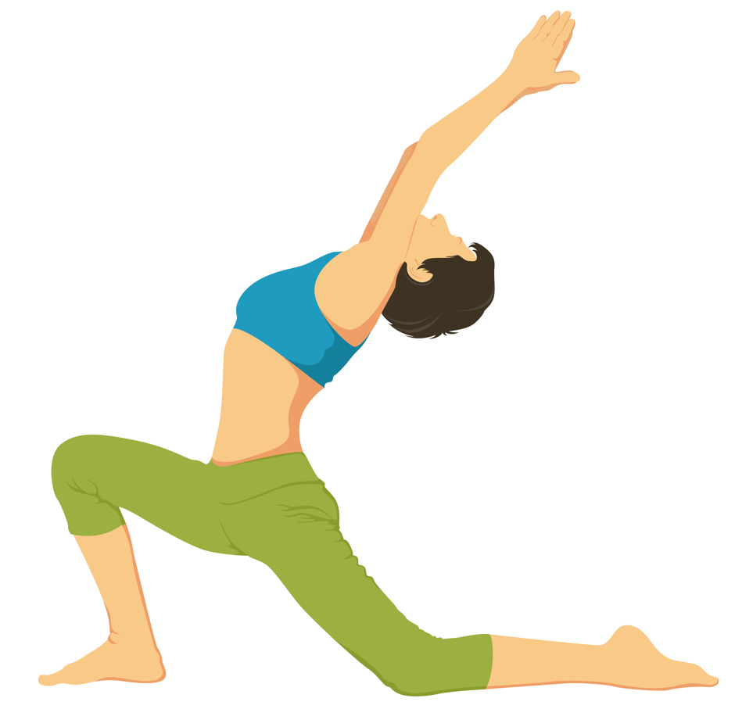
Le corps humain
date
J’ai écrit 10 mots pour désigner des parties du corps humain dans mon répertoire. Je les connais.

Slide 15
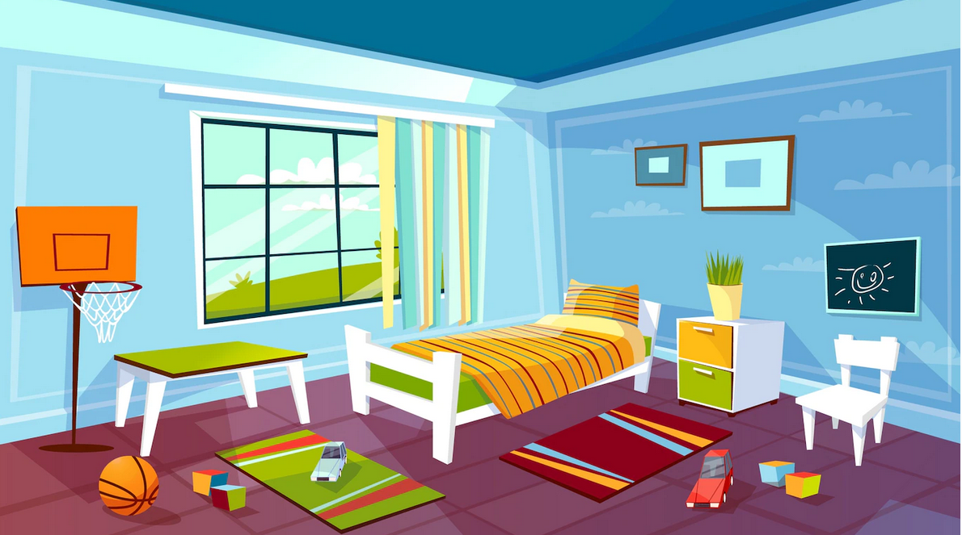
le mobilier
nom
J’ai écrit dans mon répertoire 10 mots pour désigner le mobilier. Je les connais.

Slide 16
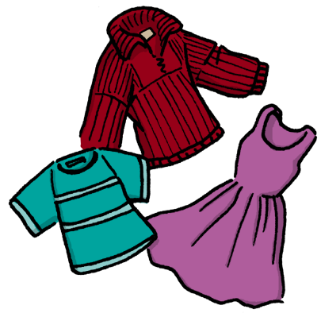
les habits
date
J’ai écrit 10 mots dans mon répertoire pour désigner les habits. Je les connais.

Slide 17
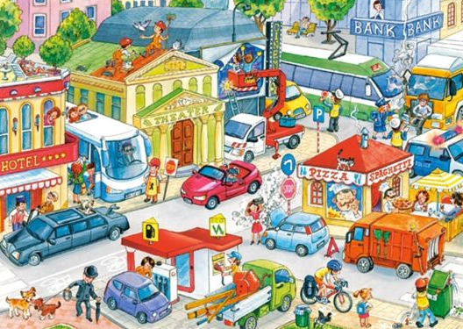
La ville
date
J’ai écrit 10 mots dans mon répertoire pour décrire la rue ou la ville. Je les connais.

Slide 18
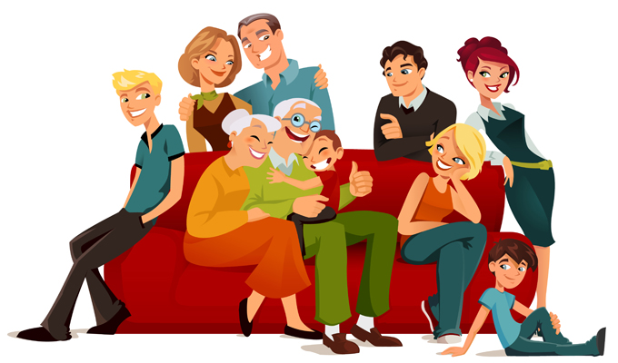
la famille 2
date
J’ai écris dans mon répertoire 10 mots pour désigner les membres de la famille. Je sais répondre quand on me demande si j’ai des frères et sœurs. Je sais demander.

Slide 19
la meteo
date
J’ai écrit 5 mots pour dire le temps qu’il fait. Je les connais.

Slide 20
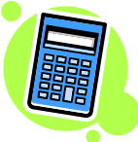
Les nombres 2
nom
Je compte jusqu’à 100.

Slide 21
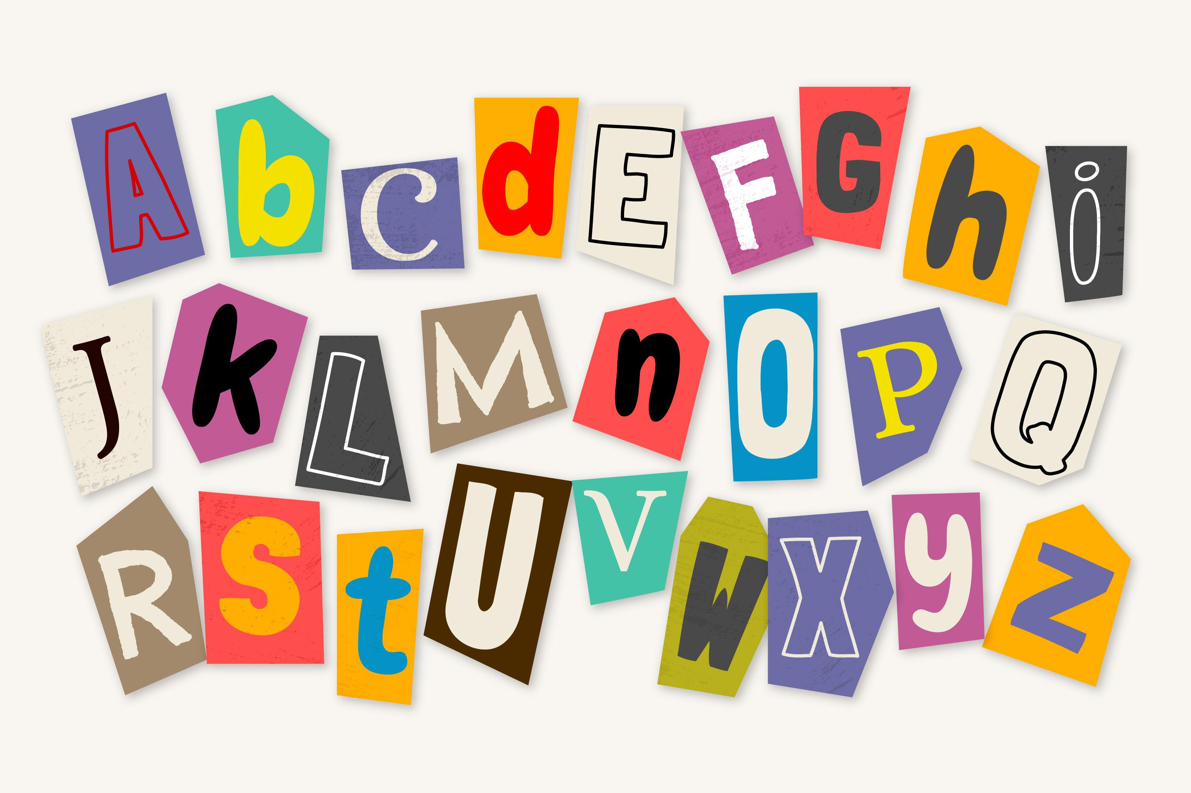
alphabet 2
date
Je reconnais les lettres de l’alphabet en capitales et en script.

Slide 22
La date 2
date
Je connais les jours de la semaine et les mois de l’année.
Je sais dire la date en entier.

Slide 23
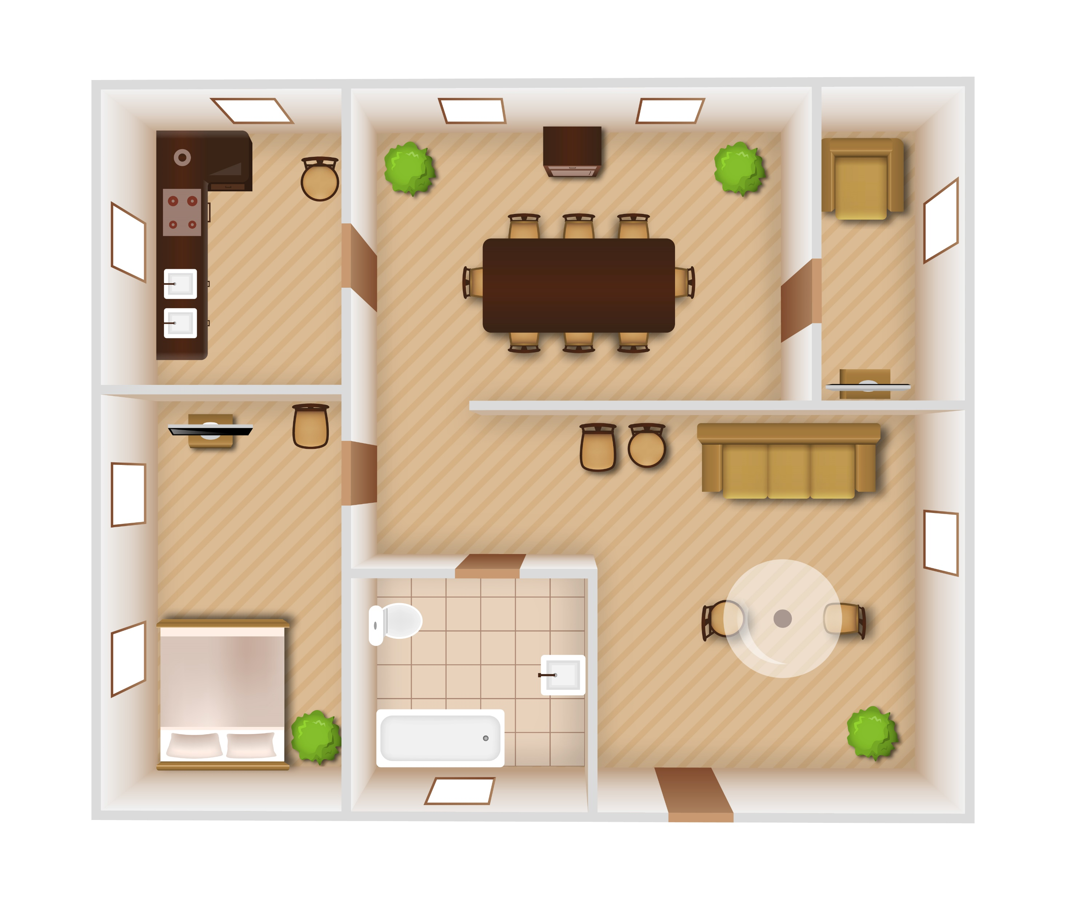
la maison
date
nom
J’ai écrit dans mon répertoire 5 mots pour désigner les pièces de la maison. Je les connais.

Slide 24
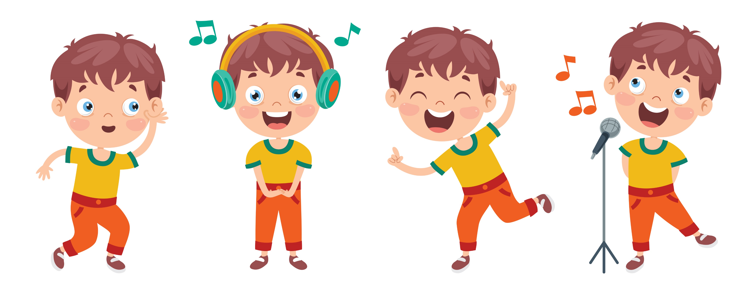
Des verbes d’action 1
date
J’ai écrit 10 verbes d’action dans mon répertoire. Je peux les utiliser dans une toute petite phrase en disant « je ».

Slide 25
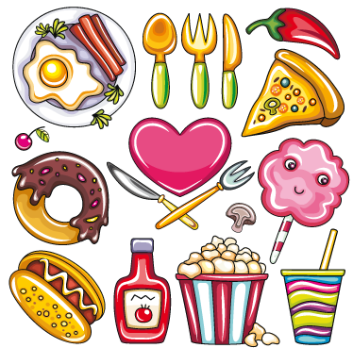
Le repas 2
date
J’ai écrit 20 aliments dans mon répertoire. Je les connais. Je sais dire ce que j’aime bien et ce que je n’ai pas.

Slide 26
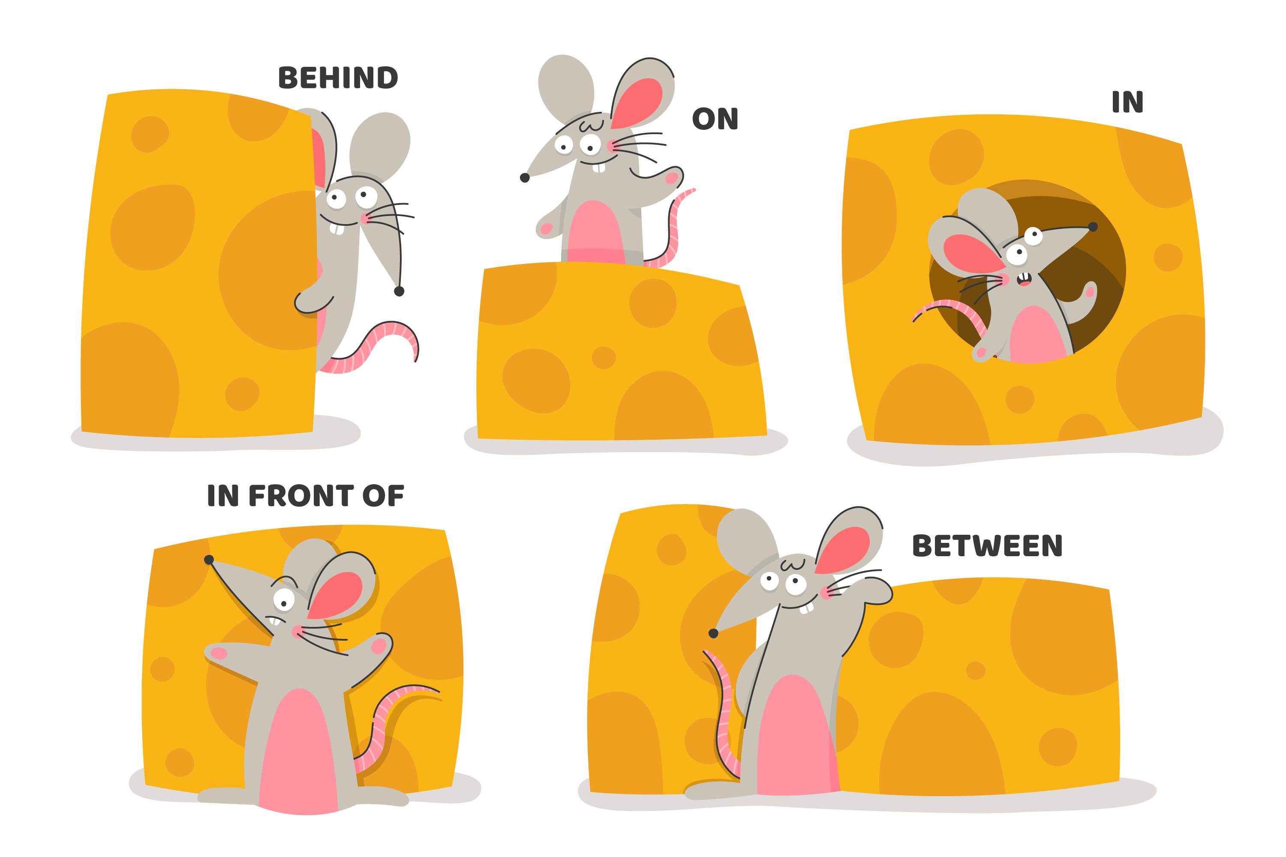
ouù es-tu ?
date
J’utilise 5 prépositions avec « je suis » ou avec « il/elle est »

Slide 27
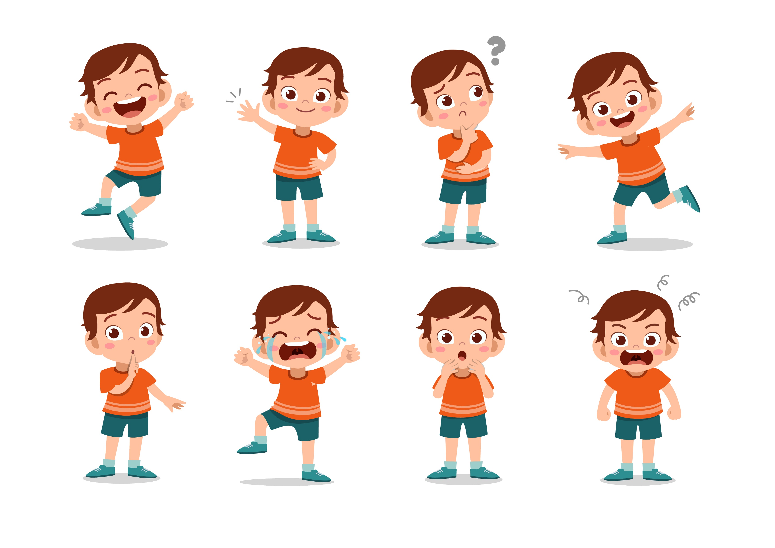
Comment ç ca va ? 2
date
J’ai écrit 10 émotions dans mon répertoire. Je sais les utiliser avec je, tu et il/elle.

Slide 28
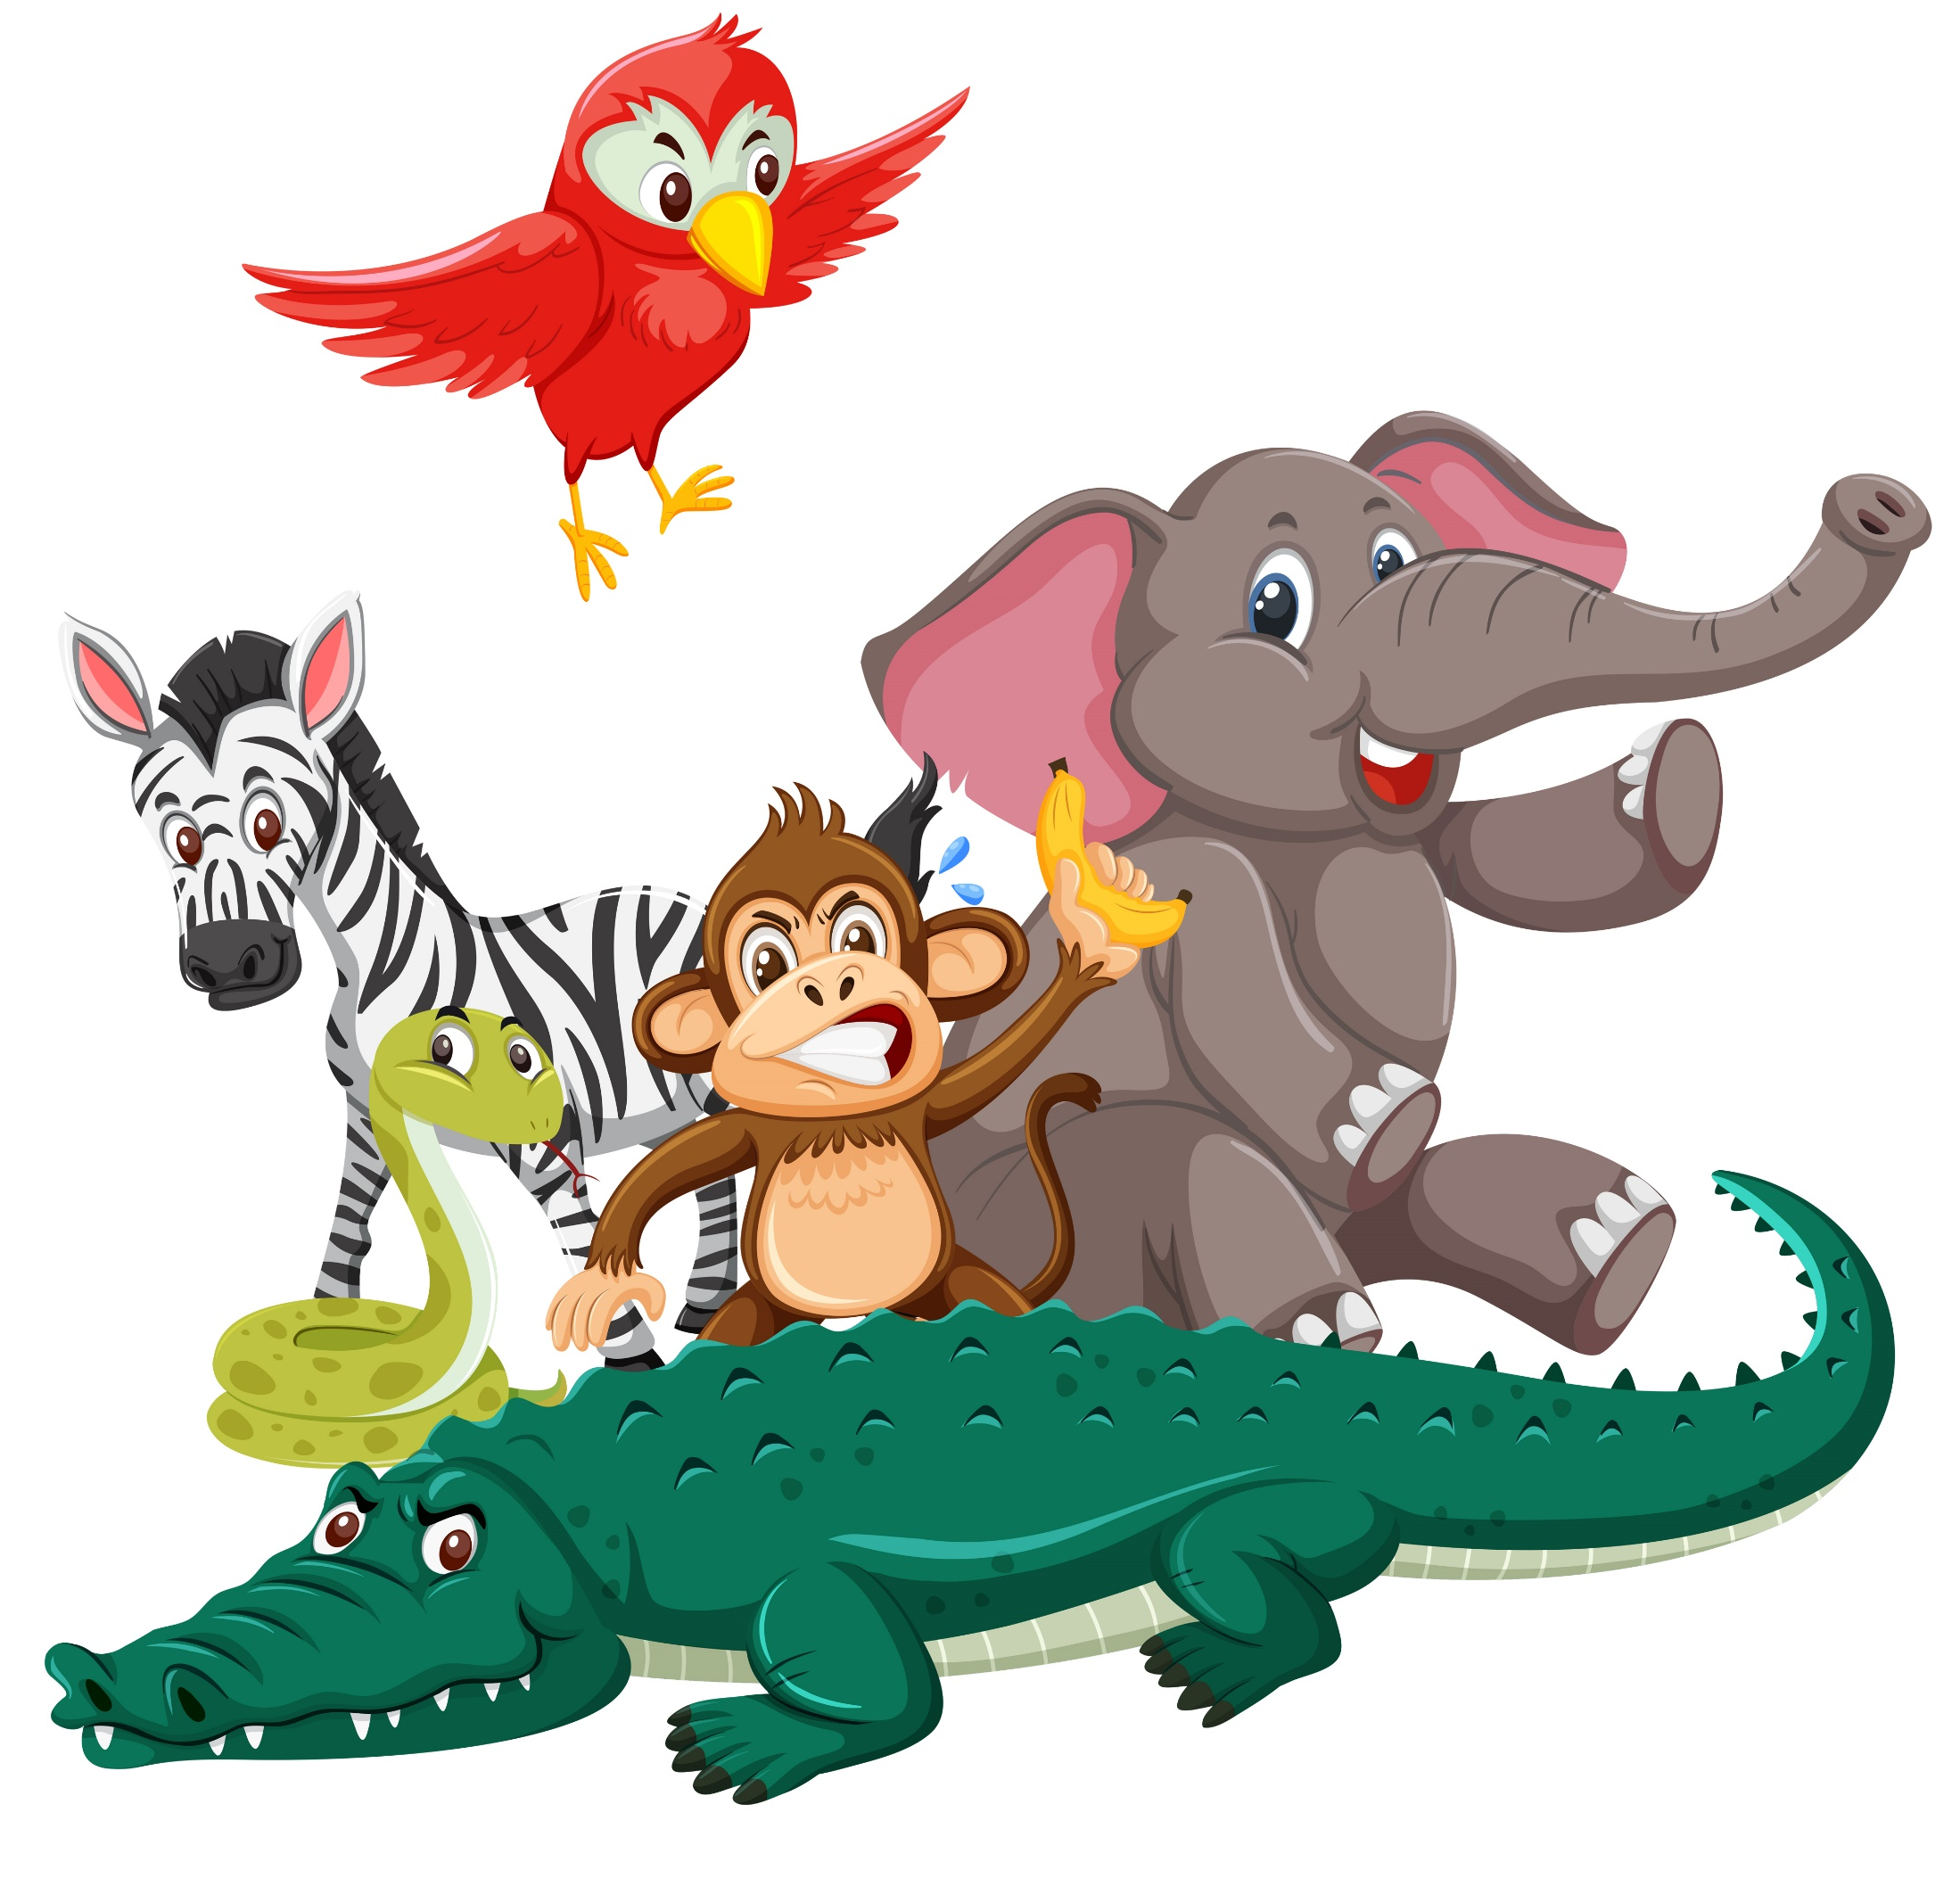
les animaux sauvages
date
J’ai écrit 10 animaux dans mon répertoire. Je les connais.

Slide 29
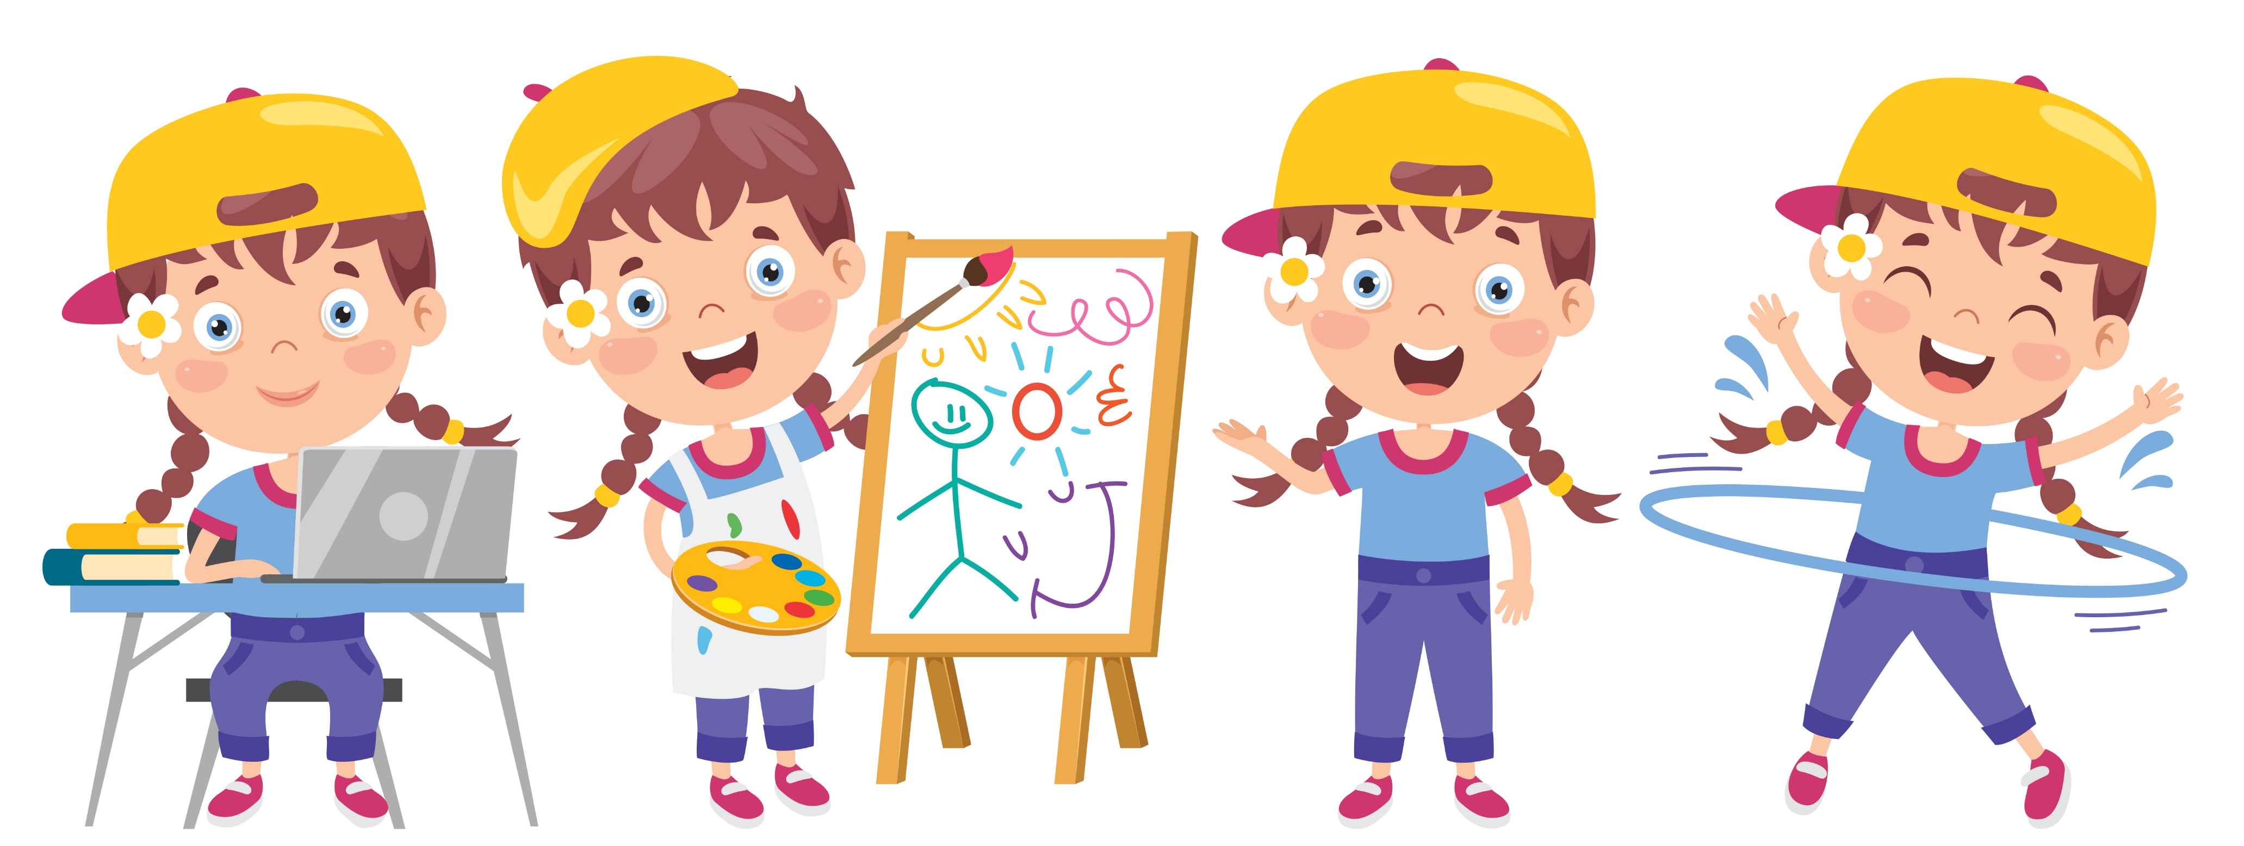
Des verbes d’action 2
date
J’ai écrit 20 verbes d’action dans mon répertoire. Je peux les utiliser dans une toute petite phrase avec je, tu et il ou elle.

Slide 30
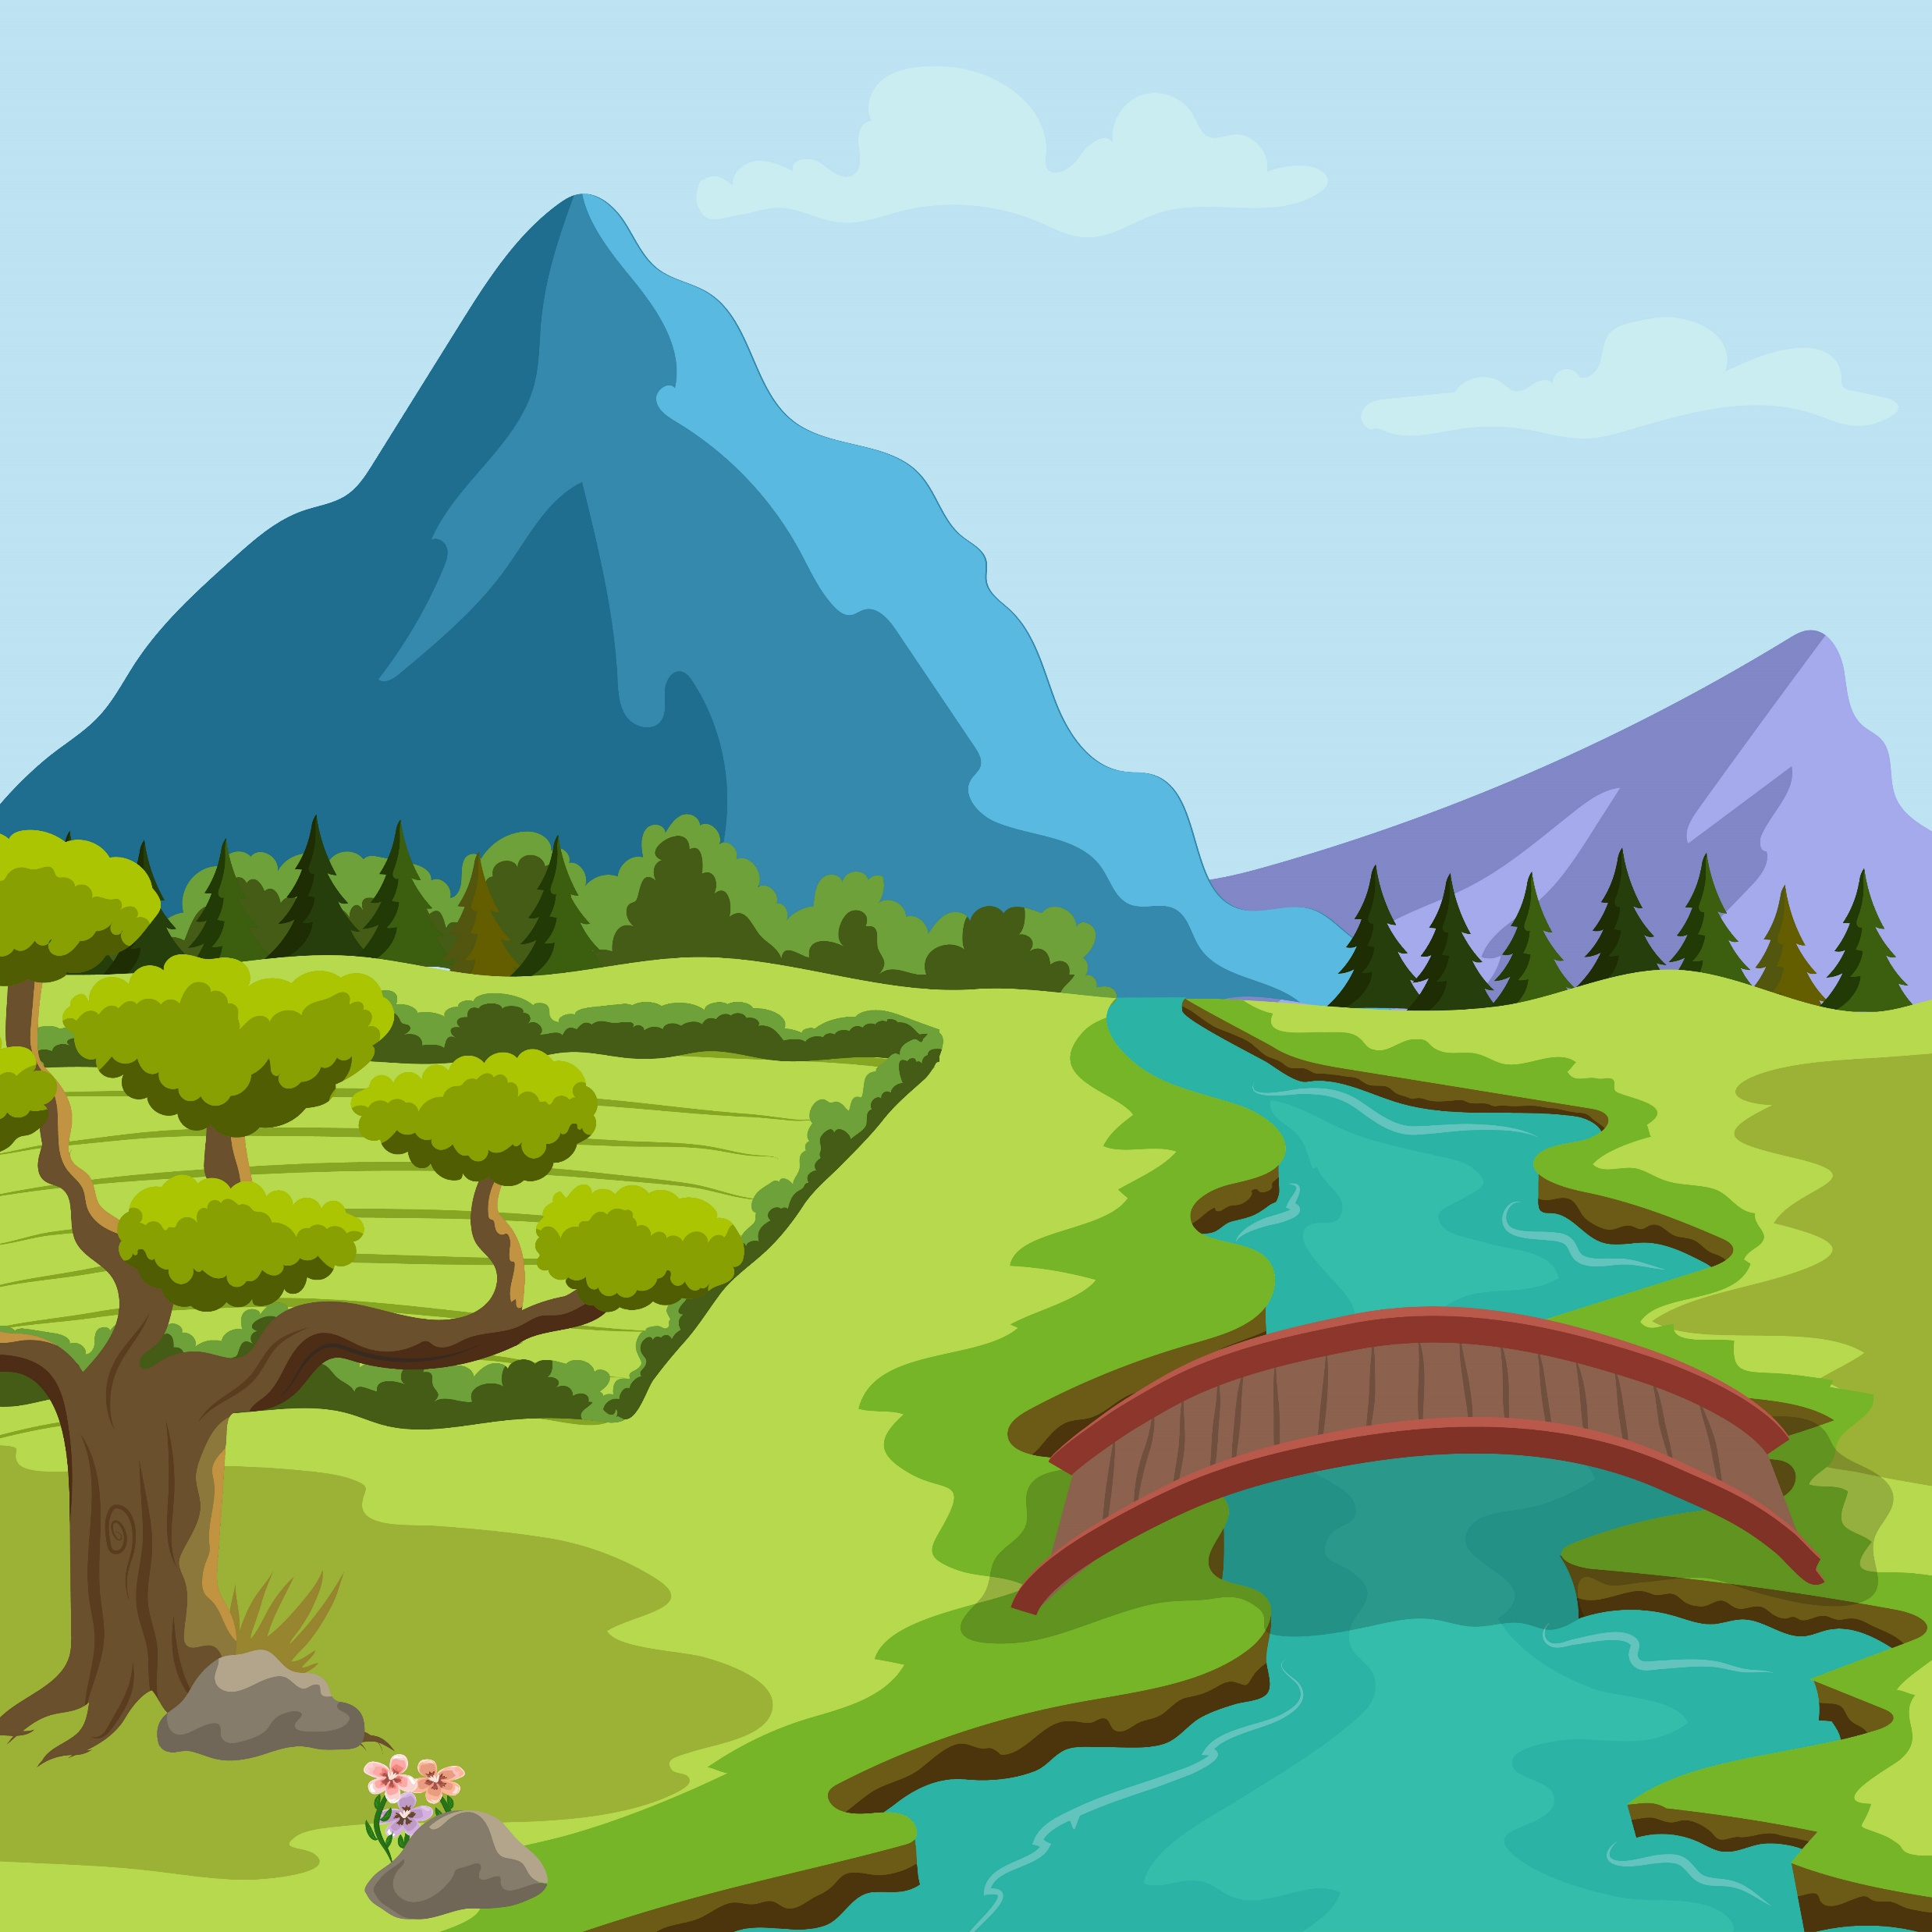
la campagne
date
J’ai écrit 10 mots dans mon répertoire pour décrire le jardin ou la campagne. Je les connais.

